Slide 1
Управление образования Департамента по социальной политике
Администрации городского округа Саранск
МУ «Информационно-методический центр
МАДОУ «Центр развития ребёнка – детский сад №90»
Конкурс «Зимняя площадка дошкольной образовательной организации»
среди муниципальных дошкольных образовательных организаций
городского округа Саранск
Номинация: «Лучшая организация работы в ДОО в зимний период»

Slide 2
Зимний период очень
благоприятная пора
для оздоровления и закаливания организма
Одним из немаловажных факторов является чистый воздух.
В связи с этим одна из важнейших задач ДОО - именно сохранение и укрепление здоровья дошкольников в течение всего года. Полноценное физическое развитие и здоровье ребенка – это основа формирования личности. А физическое здоровье детей неразрывно связано с их психическим здоровьем, эмоциональным благополучием.

Slide 3
Цели и задачи:
Цель: создание благоприятных условий для прогулок в зимний период на территории дошкольной организации, повышения двигательной активности воспитанников в условиях детского сада
Задачи:
создание условий для воспитательно-образовательной деятельности с детьми в зимний период;
повышение двигательной активности детей дошкольного возраста на прогулочных участках в зимнее время;
выявление и распространение лучшего опыта работы педагогических коллективов по организации физкультурно-спортивной и оздоровительной работы на прогулке в зимнее время;
формирование культуры здорового образа жизни у детей дошкольного возраста.

Slide 4
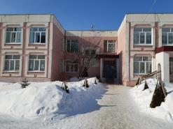
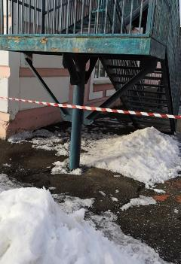
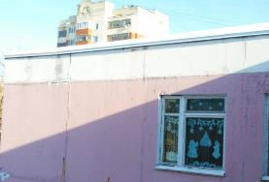
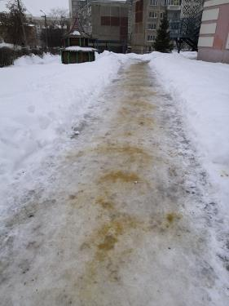
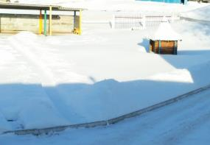
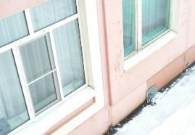
Состояние территории дошкольной образовательной организации:
Отсутствие сосулек
Отсутствие скользких дорожек
Обозначение опасных мест
Поребрики
Отмостка

Slide 5
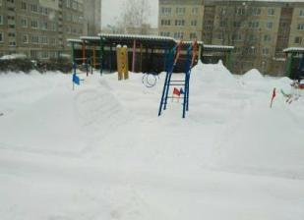
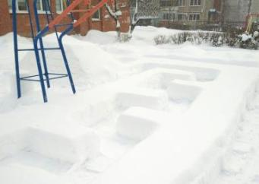
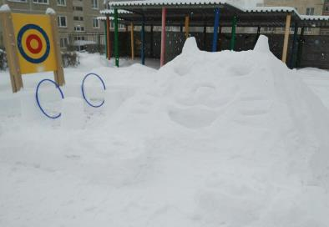
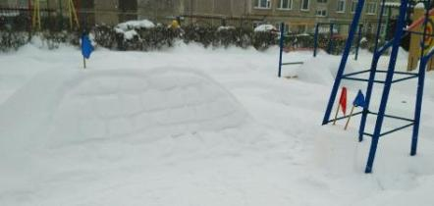
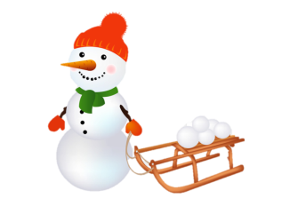
Состояние зимних спортивных площадок
Лабиринты
Лыжня, дорожка для скольжения
Постройки из снега,
барьеры для перелезания
Валы

Slide 6
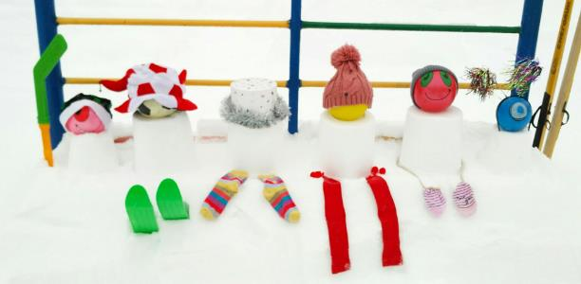
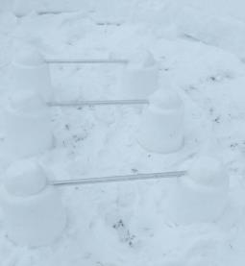
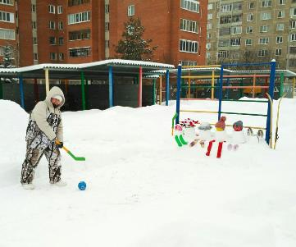
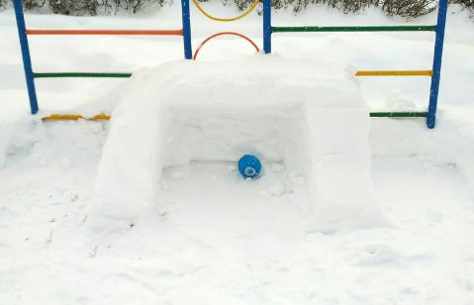
Барьеры для перешагивания
Сказочные герои
Площадка для спортивных игр

Slide 7
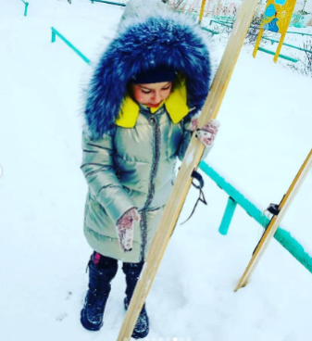
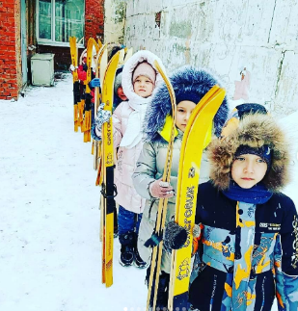
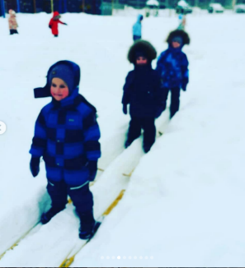
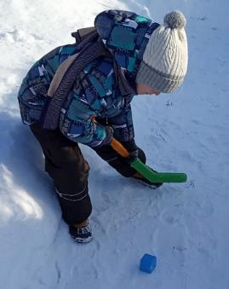
Практическое использование снежных сооружений

Slide 8
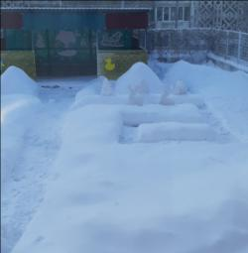
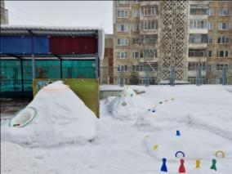
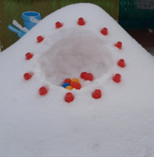
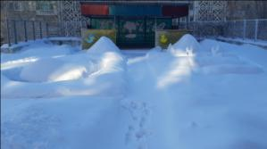
Состояние участков для зимних прогулок детей
Первые младшие группы №1, 2

Slide 9
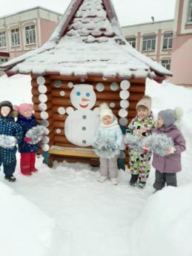
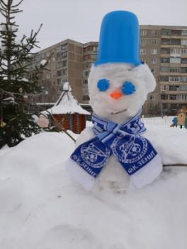
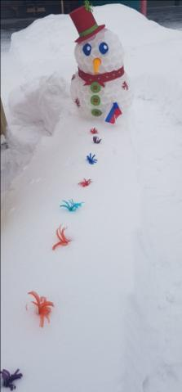
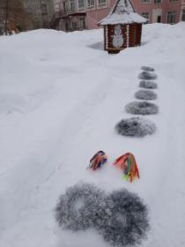
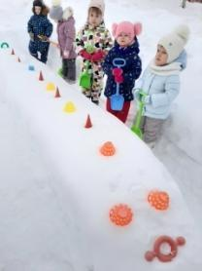
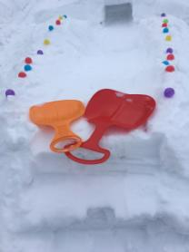
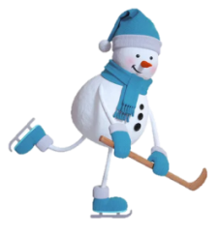
Вторые
младшие группы №5, 7, 12

Slide 10
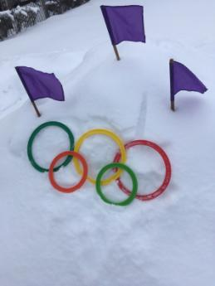
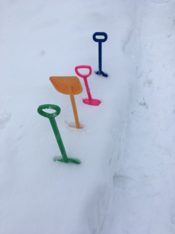
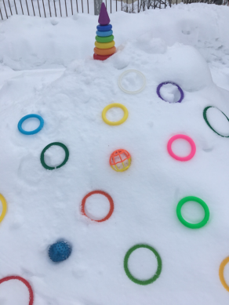
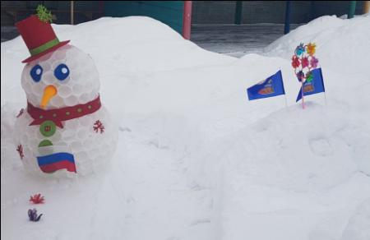

Slide 11
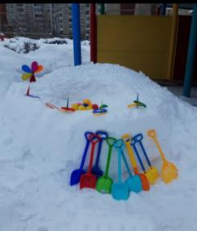
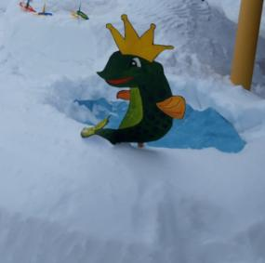
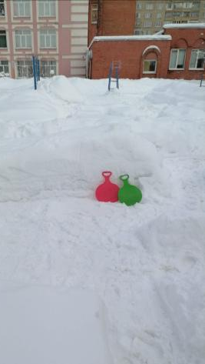
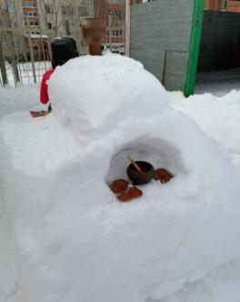
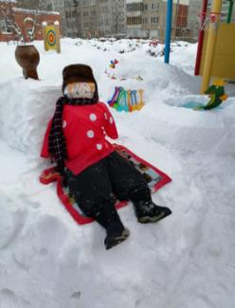
Средние
группы №4, 8, 11

Slide 12
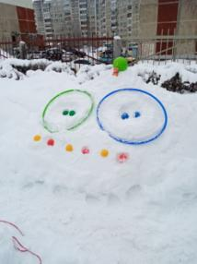
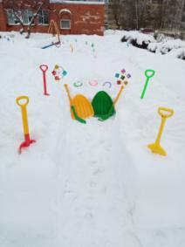
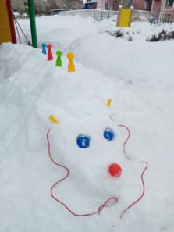
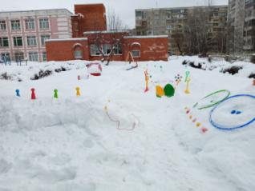
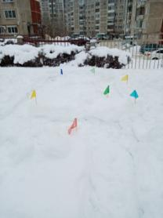

Slide 13
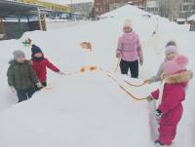
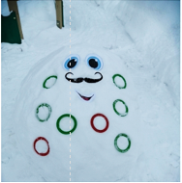
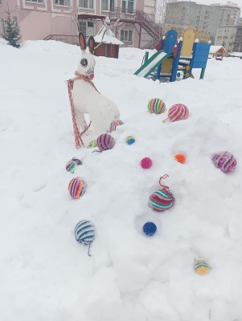
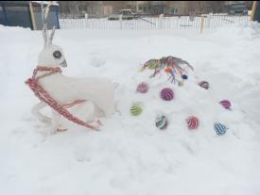
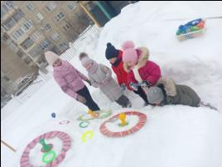

Slide 14
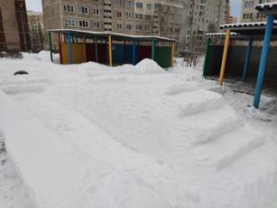
Старшие
группы
№6, 9, 13

Slide 17
Подготовительные
к школе группы
№3, 10, 14

Slide 21
Состояние веранд,
подходов к верандам

Slide 23
Подходы к верандам

Slide 24
Наличие, состояние спортивного и игрового оборудования
Ледянки

Slide 25
Вторая младшая группа №7

Slide 26
Вторая младшая группа №12

Slide 27
Средние группы №4, 8, 11

Slide 28
Старшие группы №6,9, 13

Slide 29
Подготовительные к школе группы №3,10, 14

Slide 31
Клюшки

Slide 32
Лыжи
Мячи

Slide 33
Снегомеры

Slide 34
Лопатки
Носилки для снега

Slide 35
Во всех группах имеется наличие необходимого спортивного и игрового инвентаря:
1. Подвижные игры:
Маски, шапочки с изображением птиц, животных к данной подвижной игре
Нагрудные подвязки с изображением транспорта
Вожжи
Предметы для народных подвижных игр: платочки, косынки, кушак.
Шнур с мешочком на конце (для игры «Рыбалка»)
2. Спортивные игры:
Клюшки, шайба, шлем вратаря
Санки (2-4 шт.)
Обручи пластмассовые
Кегли
3. Развитие основных видов движения:
Кольцеброс с кольцами
Мишени
Набивные мячи (диаметр 6-10 см)
Подвесные колокольчики
Шнур для зрительного ориентира
4. Самостоятельная двигательная деятельность:
Доски для скатывания с горы
Шагомеры

Slide 37
Безопасность и практичность используемого спортивного оборудования

Slide 38
В МАДОУ «Црр – детский сад №90» при проведении физкультурно-спортивной работы обеспечивается соблюдение техники безопасности .
Горки

Slide 42
Наши спортивные праздники
Городской День здоровья

Slide 43
Для здоровья важен спорт,
Чтоб болезням дать отпор.
Нужно спортом заниматься,
И здоровым оставаться!
Зимний спортивный праздник

Slide 44
Малые зимние олимпийские игры

Slide 45
Работа с родителями, их участие в оформлении зимних площадок дошкольной образовательной организации

Slide 46
Спасибо за внимание!

